Slide 1
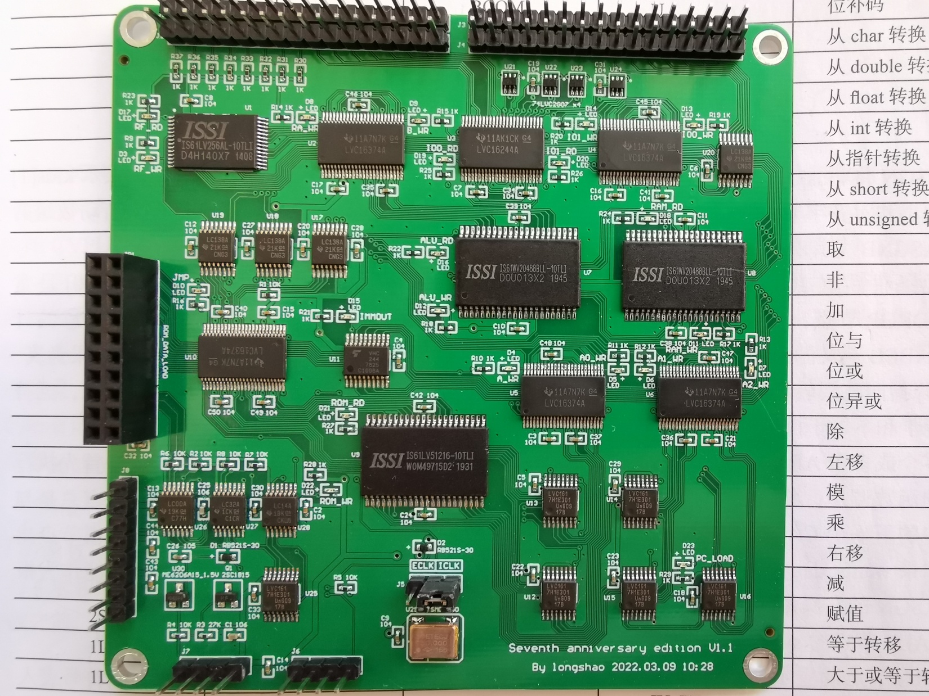
I/O部分
C语言程序就在这个区域运行
ROM数据下载CPU上电复位掉电保护等逻辑

Slide 2
I/O部分
寄存器堆RF
RA, B寄存器
译码控制器
RAM
ALU表存储器
指令寄存器IR
TSL
A, A0, A1, A2寄存器
ROM
ROM数据下载CPU上电复位掉电保护等逻辑
程序计数器PC

